Slide 1
BÀI 3. CÁC CẤP ĐỘ TỔ CHỨC CỦA THẾ GIỚI SỐNG
Sinh học 10 – Kết nối tri thức với cuộc sống · 02 tiết
Trường THPT – Tổ Sử – Địa – Sinh

Slide 2
MỤC TIÊU BÀI HỌC
MỤC TIÊU
Phát biểu được khái niệm cấp độ tổ chức sống.
Dựa vào sơ đồ, phân biệt được các cấp độ tổ chức sống.
Giải thích được mối quan hệ giữa các cấp độ tổ chức sống.
Trình bày được các đặc điểm chung của các cấp độ tổ chức sống.
Có ý thức bảo vệ sức khoẻ (cân bằng nội môi) và môi trường sống.
Sinh học 10 · Bài 3. Các cấp độ tổ chức của thế giới sống 2
Notes:
GV nêu mục tiêu; HS ghi vào vở. Nhắc HS chuẩn bị điện thoại để làm bài củng cố cuối tiết.

Slide 3
TIẾT 5: CÁC CẤP ĐỘ TỔ CHỨC CỦA THẾ GIỚI SỐNG

Slide 4
KHỞI ĐỘNG
KHỞI ĐỘNG
Vật sống và vật không sống đều cấu tạo từ các nguyên tố hoá học.
Thế giới sống được tổ chức như thế nào và có các đặc điểm chung gì?
Sinh học 10 · Bài 3. Các cấp độ tổ chức của thế giới sống 4
Notes:
Câu hỏi mở đầu SGK tr.18.

Slide 5
CẤP ĐỘ TỔ CHỨC SỐNG
ĐỀ BÀI
Nêu khái niệm cấp độ tổ chức sống. Quan sát hình 3.1, những cấp độ tổ chức nào có đầy đủ các đặc điểm của sự sống?
💡 Sắp xếp 13 cấp độ từ nguyên tử đến sinh quyển.
Sinh học 10 · Bài 3. Các cấp độ tổ chức của thế giới sống 5
Notes:
Slide ĐỀ BÀI – cho HS suy nghĩ, thảo luận (không chiếu lời giải).

Slide 6
CẤP ĐỘ TỔ CHỨC SỐNG
LỜI GIẢI
Cấp độ tổ chức có biểu hiện đầy đủ đặc tính của sự sống.
Cấp cơ bản: tế bào, cơ thể, quần thể, quần xã, hệ sinh thái.
Cấp trung gian: nguyên tử, phân tử, bào quan, mô, cơ quan, hệ cơ quan.
Tế bào – đơn vị nhỏ nhất có đầy đủ đặc điểm sự sống.
Sinh học 10 · Bài 3. Các cấp độ tổ chức của thế giới sống 6
Notes:
Slide LỜI GIẢI – GV chốt sau khi HS trình bày.

Slide 7
MỐI QUAN HỆ GIỮA CÁC CẤP ĐỘ
ĐỀ BÀI
Giải thích mối quan hệ giữa các cấp độ tổ chức sống.
💡 Năng lượng đi từ đâu, qua những cấp nào?
Sinh học 10 · Bài 3. Các cấp độ tổ chức của thế giới sống 7
Notes:
Slide ĐỀ BÀI – cho HS suy nghĩ, thảo luận (không chiếu lời giải).

Slide 8
MỐI QUAN HỆ GIỮA CÁC CẤP ĐỘ
LỜI GIẢI
Cấp nhỏ làm nền tảng cấu thành cấp lớn hơn.
Mối quan hệ hữu cơ dựa trên hoạt động sống ở cấp tế bào.
Các cấp liên hệ bởi chuyển hoá vật chất và năng lượng; năng lượng chủ yếu từ Mặt Trời.
Các cấp độ gắn bó chặt chẽ với nhau.
Sinh học 10 · Bài 3. Các cấp độ tổ chức của thế giới sống 8
Notes:
Slide LỜI GIẢI – GV chốt sau khi HS trình bày.

Slide 9
TỔ CHỨC THỨ BẬC VÀ ĐẶC TÍNH NỔI TRỘI
ĐỀ BÀI
Tổ chức theo thứ bậc là như thế nào? Thế nào là đặc tính nổi trội? Cho ví dụ.
💡 Một tế bào thần kinh có “tư duy” được không?
Sinh học 10 · Bài 3. Các cấp độ tổ chức của thế giới sống 9
Notes:
Slide ĐỀ BÀI – cho HS suy nghĩ, thảo luận (không chiếu lời giải).

Slide 10
TỔ CHỨC THỨ BẬC VÀ ĐẶC TÍNH NỔI TRỘI
LỜI GIẢI
Thấp → cao, đơn giản → phức tạp; cấp thấp cấu thành cấp cao.
Đặc tính nổi trội: đặc điểm mới do các bộ phận tương tác, cấp nhỏ hơn không có.
Ví dụ: các tế bào thần kinh tổ chức thành bộ não mới có năng lực tư duy.
Tổng thể lớn hơn tổng các bộ phận.
Sinh học 10 · Bài 3. Các cấp độ tổ chức của thế giới sống 10
Notes:
Slide LỜI GIẢI – GV chốt sau khi HS trình bày.

Slide 11
TIẾT 6: ĐẶC ĐIỂM CHUNG – LUYỆN TẬP

Slide 12
CƠ THỂ NGƯỜI – HỆ MỞ, TỰ ĐIỀU CHỈNH
ĐỀ BÀI
Phân tích đặc điểm cho thấy cơ thể người là một hệ mở, tự điều chỉnh.
💡 Thân nhiệt của em luôn khoảng bao nhiêu độ?
Sinh học 10 · Bài 3. Các cấp độ tổ chức của thế giới sống 12
Notes:
Slide ĐỀ BÀI – cho HS suy nghĩ, thảo luận (không chiếu lời giải).

Slide 13
CƠ THỂ NGƯỜI – HỆ MỞ, TỰ ĐIỀU CHỈNH
LỜI GIẢI
Hệ mở: lấy thức ăn, nước, O₂; thải CO₂, chất thải; tiếp nhận, xử lí thông tin.
Tự điều chỉnh: duy trì thân nhiệt, pH, đường huyết, nồng độ ion ổn định – cân bằng nội môi.
Rối loạn khả năng tự điều chỉnh → bệnh tật, có thể tử vong.
Hệ mở + tự điều chỉnh = đảm bảo tồn tại, phát triển.
Sinh học 10 · Bài 3. Các cấp độ tổ chức của thế giới sống 13
Notes:
Slide LỜI GIẢI – GV chốt sau khi HS trình bày.

Slide 14
THẾ GIỚI SỐNG LIÊN TỤC TIẾN HOÁ
ĐỀ BÀI
Thế giới sống liên tục tiến hoá dựa trên cơ sở nào?
💡 DNA – đột biến – môi trường.
Sinh học 10 · Bài 3. Các cấp độ tổ chức của thế giới sống 14
Notes:
Slide ĐỀ BÀI – cho HS suy nghĩ, thảo luận (không chiếu lời giải).

Slide 15
THẾ GIỚI SỐNG LIÊN TỤC TIẾN HOÁ
LỜI GIẢI
Thông tin di truyền trong DNA truyền qua thế hệ tương đối chính xác.
Luôn phát sinh đột biến.
Môi trường lựa chọn thể đột biến có kiểu hình thích nghi nhất.
Thế giới sống đa dạng nhưng có nhiều đặc điểm chung.
Sinh học 10 · Bài 3. Các cấp độ tổ chức của thế giới sống 15
Notes:
Slide LỜI GIẢI – GV chốt sau khi HS trình bày.

Slide 16
VẬN DỤNG: ROBOT VÀ VẬT SỐNG
ĐỀ BÀI
Một con robot có thể di chuyển, tương tác, trả lời câu hỏi, đưa lời khuyên cho bác sĩ. Robot có đặc điểm nào giống và khác với vật sống?
💡 Robot có tự sinh sản, trao đổi chất không?
Sinh học 10 · Bài 3. Các cấp độ tổ chức của thế giới sống 16
Notes:
Slide ĐỀ BÀI – cho HS suy nghĩ, thảo luận (không chiếu lời giải).

Slide 17
VẬN DỤNG: ROBOT VÀ VẬT SỐNG
LỜI GIẢI
Giống: tiếp nhận, xử lí thông tin, phản ứng với môi trường, tiêu thụ năng lượng.
Khác: không cấu tạo từ tế bào; không tự sinh trưởng, sinh sản, trao đổi chất, tiến hoá.
Robot, AI là công cụ do con người tạo ra và kiểm soát.
Robot không phải là vật sống.
Sinh học 10 · Bài 3. Các cấp độ tổ chức của thế giới sống 17
Notes:
Slide LỜI GIẢI – GV chốt sau khi HS trình bày.

Slide 18
VẬN DỤNG: VAI TRÒ CỦA MẶT TRỜI
ĐỀ BÀI
Tại sao nói “Nếu Mặt Trời không còn tồn tại thì Trái Đất sẽ bị huỷ diệt”?
💡 Nguồn năng lượng của thế giới sống?
Sinh học 10 · Bài 3. Các cấp độ tổ chức của thế giới sống 18
Notes:
Slide ĐỀ BÀI – cho HS suy nghĩ, thảo luận (không chiếu lời giải).

Slide 19
VẬN DỤNG: VAI TRÒ CỦA MẶT TRỜI
LỜI GIẢI
Năng lượng cho thế giới sống chủ yếu đến từ Mặt Trời.
Cây xanh dùng quang năng quang hợp → chất hữu cơ, O₂ cho mọi sinh vật.
Không có năng lượng → các cấp tổ chức sống bị phân rã.
Mặt Trời – nguồn năng lượng của sự sống.
Sinh học 10 · Bài 3. Các cấp độ tổ chức của thế giới sống 19
Notes:
Slide LỜI GIẢI – GV chốt sau khi HS trình bày.

Slide 20
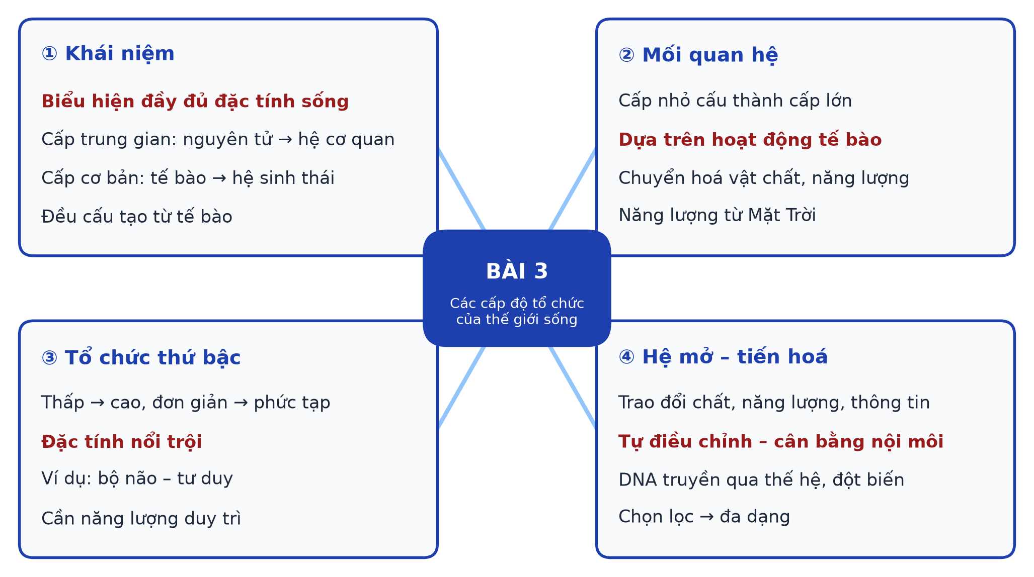
SƠ ĐỒ TƯ DUY
Biểu hiện đầy đủ
đặc tính sống
Cấp nhỏ cấu thành
cấp lớn
Cấp trung gian: nguyên
tử → hệ cơ
quan
Dựa trên hoạt động
tế bào
② Mối quan
hệ
① Khái niệm
Cấp cơ bản: tế
bào → hệ sinh
thái
Chuyển hoá vật chất,
năng lượng
CÁC CẤP ĐỘ
TỔ CHỨC CỦA
THẾ GIỚI SỐNG
Năng lượng từ Mặt
Trời
Đều cấu tạo từ
tế bào
Thấp → cao, đơn
giản → phức tạp
Trao đổi chất, năng
lượng, thông tin
Đặc tính nổi trội
Tự điều chỉnh –
cân bằng nội môi
③ Tổ chức
thứ bậc
④ Hệ mở
– tiến hoá
Ví dụ: bộ não
– tư duy
DNA truyền qua thế
hệ, đột biến
Cần năng lượng duy
trì
Chọn lọc → đa
dạng
Sinh học 10 · Bài 3. Các cấp độ tổ chức của thế giới sống 20

Slide 21

BÀI TẬP CỦA BẠN
CỦNG CỐ
Củng cố – Bài 3. Các cấp độ tổ chức của thế giới sống
trangtu66.github.io/Taode_thi_online/sinh_cc_bai3_k10.html
Sinh học 10 · Bài 3. Các cấp độ tổ chức của thế giới sống 21

